Slide 1
МБОУ «Школа № 19 Г. Ельца»
Индивидуальное логопедическое занятие по теме:
«Узнавание и различение звука [м].
Упражнение в использовании звукоподражаний»
Подготовила
учитель -логопед:
Богданова Е.П.
Елец, 2023 г.

Slide 2
Цель: создание условий для формирования знаний о звуке [м] (умения узнавать, правильно произносить и дифференцировать звук на слух).
Задачи:
формировать умения различать звук [м] по акустическим и артикуляционным признакам; закреплять навык четкого произношения звука [м] и кинестетических ощущений от произнесения звука; формировать представления о графическом образе звука [м] - букве М;
развивать и корригировать зрительную и слуховую память и внимание; развивать фонетико-фонематические представления, формировать процесс звукового анализа; развивать наглядно-образное мышление, восприятие, представления о сенсорных эталонах, пространственных представлениях и ориентации на плоскости; развивать артикуляционную и мелкую моторику; формировать умение работать по словесной и письменной инструкции педагога; расширять представления об окружающем мире и способствовать обогащению пассивного и активного словаря;
формировать положительную мотивацию к обучению и взаимодействию с логопедом, воспитывать трудолюбие и интерес к родному языку.

Slide 3
.
Оборудование: календарь природы, индивидуальное зеркало, карточки с артикуляцией гласных звуков, игрушка «Корова», разрезная картинка «Корова на лугу», карточки с чистоговорками, предметные картинки, изображение печатной буквы м, трафарет буквы М, камешки Марблс, разрезная «буква М», тетрадь, цветные карандаши, д/и «Собери мороженое», картинки для рефлексии.
Тип занятия: открытие нового знания.
По форме организации: комбинированное.
Форма работы: индивидуальная.

Slide 4
Ход занятия
Оргмомент.
Этап мотивации учебной деятельности

Slide 5
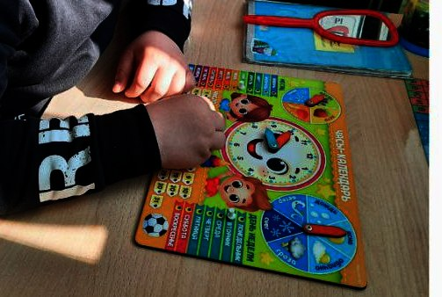
2. Актуализация опорных знаний. Введение в тему

Slide 6
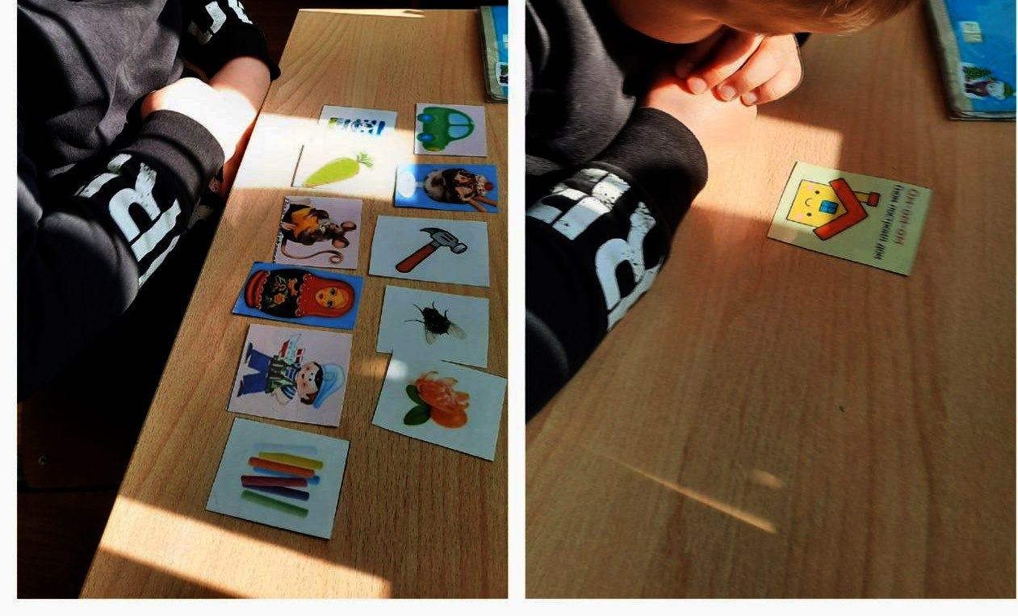
3. Работа по теме. Объяснение нового знания

Slide 7
4. Физкультминутка
Корову пастух привел на луг
(шагаем на месте).
Корова мычит: «Спасибо» - говорит (вытягиваем голову вперед, «мычим»)-
«Очень вкусная трава, идет кругом голова» (вращаем головой в одну, затем в другую сторону).
Бегает коровка по лужочку ловко
(бег на месте).

Slide 8
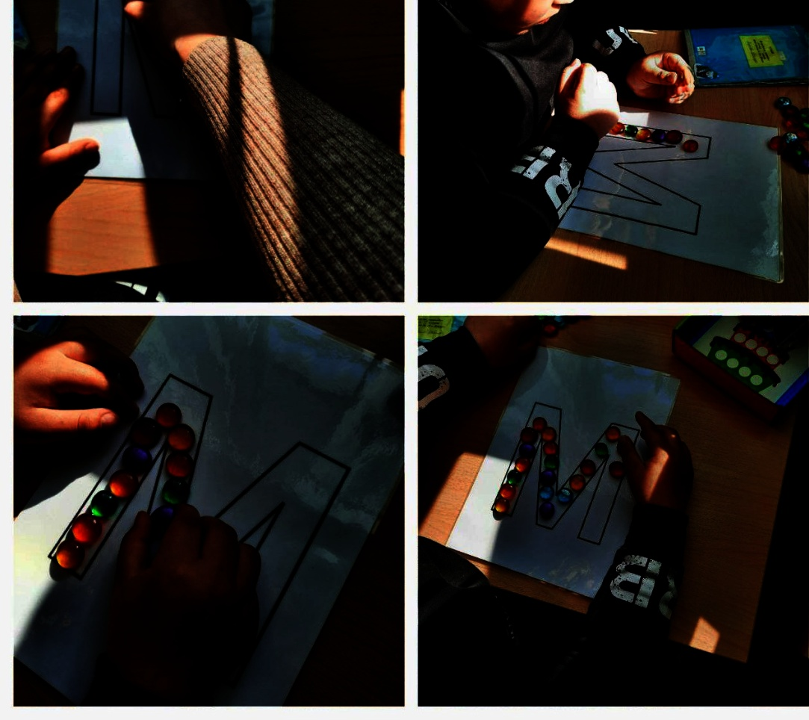
5. Работа по теме. Объяснение нового знания

Slide 9
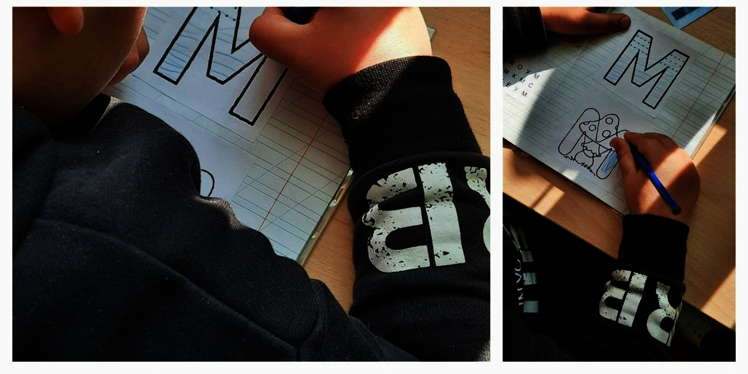
6. Включение нового знания в систему знаний. Повторение и закрепление знаний

Slide 10
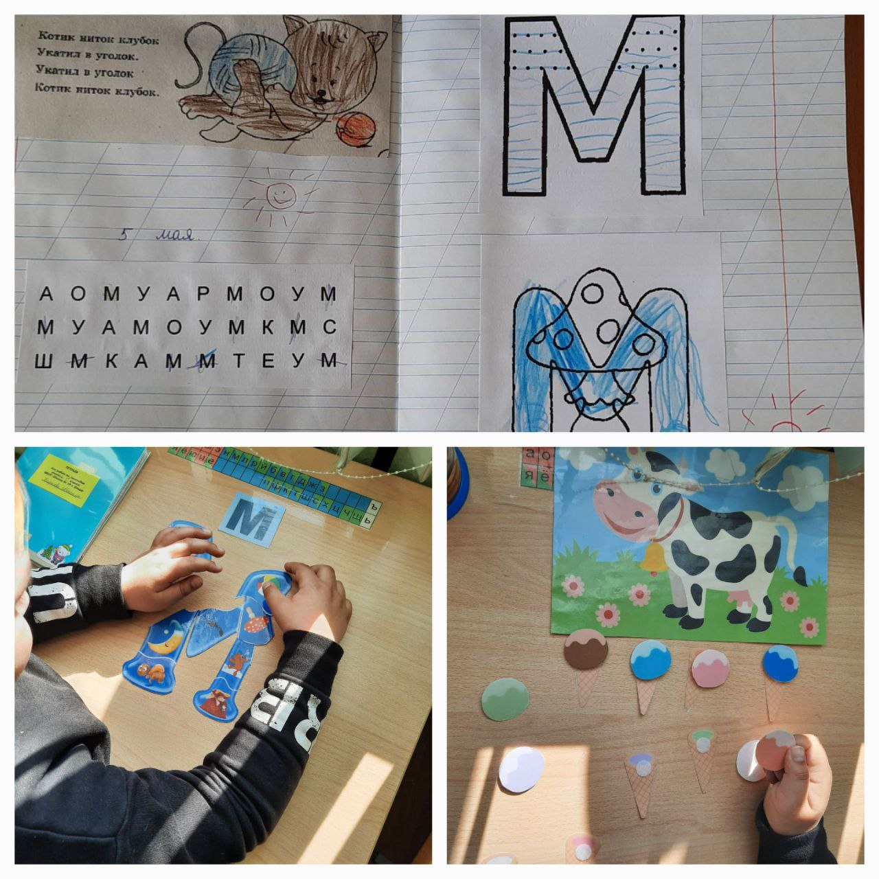

Slide 11
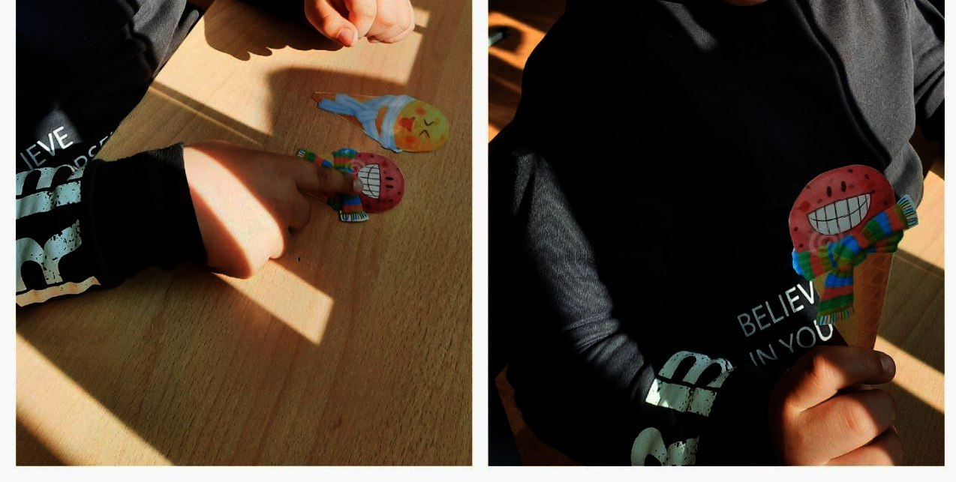
7. Итог . Рефлексия учебной деятельности

